Slide 1
2. Frankfurter ITP Patiententag
Aktuelles zur Diagnostik und Therapie der ITP
Dr. med. Wolfgang Mondorf
Praxis und Labor zur Diagnostik und Therapie von Blutgerinnungsstörungen
www.haemostas.de

Slide 2
2. Frankfurter ITP Patiententag
Diagnostik einer ITP
Therapie einer ITP
ITP ≠ ITP
Dokumentation

Slide 3
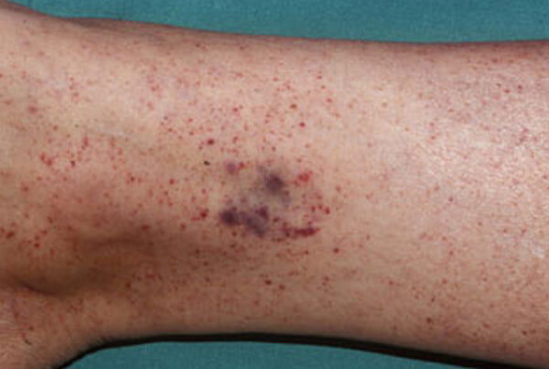
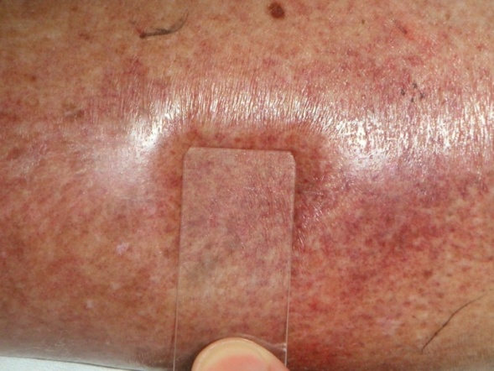
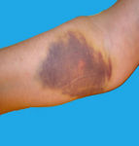
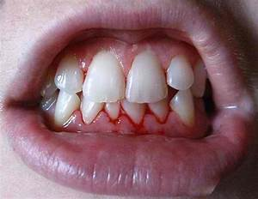
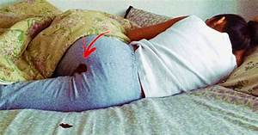
Petechien
Purpura
Hämatome
Epistaxis
Menorrhagie
Zahnfleisch-
bluten

Slide 4
Primäre ITP (Immunthrombozytopenie, M. Werlhof)
Sekundäre Thrombozytopenie
Medikamentös Toxische TP (Zytostatika, Heparin, alle anderen)
Posttransfusionelle TP
Lymphom
Antiphospholipid Syndrom
Schwangerschaft (HELLP,…)
Hämatologische Systemerkrankung (MDS, Leukämie, PNH,…)
Infektion (HIV, Hepatitis, alle anderen)
Lebererkrankung (Tox, Virus, Autoimmun)
Sarkoidose
Andere Autoimmunerkrankung (Evans-Syndrom, SD,…)
TTP, HUS
Verbrauchskoagulopathie
Angeborene Thrombozytopenie (-pathie)
Mechanische Thrombozytopenie (Hämangiome)
[Pseudothrombozytopenie (meist EdtA)]

Slide 5
Diagnostik bei V.a. ITP
Basisevaluation
Anamnese (Medikamente?)
Familienanamnese
Klinische Untersuchung
Abdomen Sonografie
Blutbild, Citrat-BB,
Differential BB
Ferritin, DD
Labor (Transamninasen, Krea,…)
Immunglobuline quantitativ
Knochenmarksuntersuchung (in einigen Patienten)
Blutgruppe (Rh)
Serologien (H. pylori, HIV, HCV, HepB)
Erweiterte optionale Diagnostik
Anti-Thrombozyten-AK
Antiphospholipid-AK
Schilddrüsen-AK
ANA, ENA, ANCA, AMA
Schwangerschaftstest
PCR Parvovirus, CMV
Thrombozytenüberlebenszeit
In vivo Blutungszeit
Komplement

Slide 6
2. Frankfurter ITP Patiententag
Diagnostik einer ITP
Therapie einer ITP
ITP ≠ ITP
Dokumentation

Slide 7
Wann wird eine ITP behandelt?
Bei niedriger Thrombozytenzahl und
klinisch auffälliger Blutungsneigung
Bei sehr niedriger Thrombozytenzahl
z.B. wiederholt unter 30 000 /µl liegt

Slide 8
Therapie (DGHO, ASH, AWMF, Zentrumsspezifisch)
1st Line:
Watch and wait
Steroide
Immunglobuline
2nd Line
TRA
(Rituximab)
3rd- Line
Splenektomie
Anti-D,
Immunsuppressiva
Kombinationstherapie
Akutmaßnahme (1.-3. Monat)
Dauerbehandlung (ab 3. Monat)
Reservemaßnahmen

Slide 9
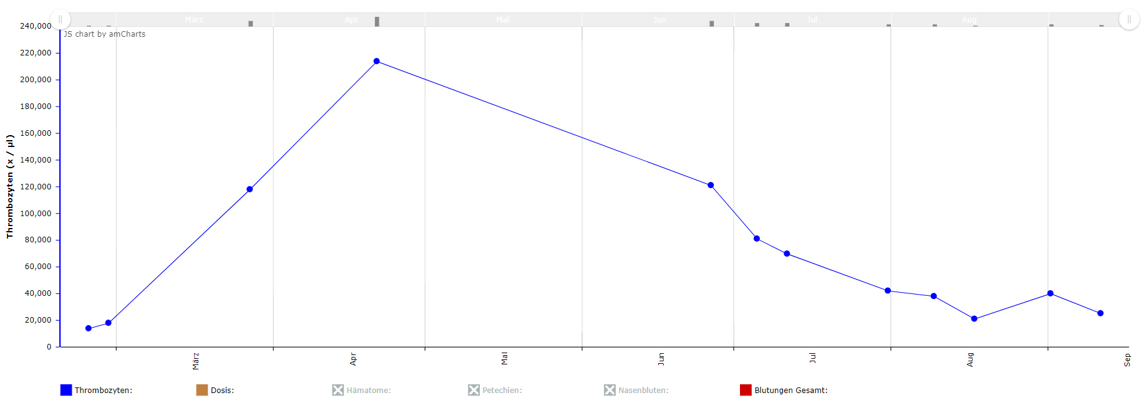
Patient 10005 unter Prednisolon in absteigender Dosis

Slide 10
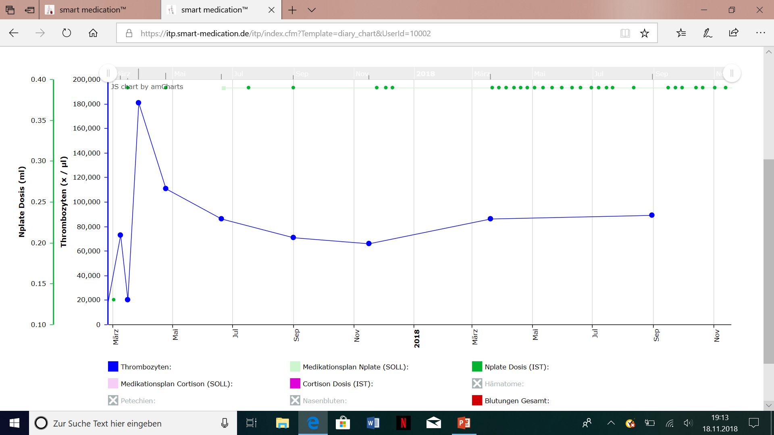

Slide 11
2. Frankfurter ITP Patiententag
Diagnostik einer ITP
Therapie einer ITP
ITP ≠ ITP
Dokumentation

Slide 12
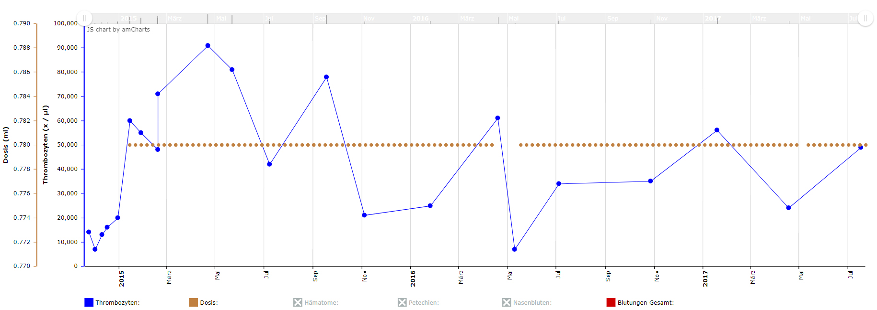
Patient 10004 unter Nplate
Abb. 4

Slide 13
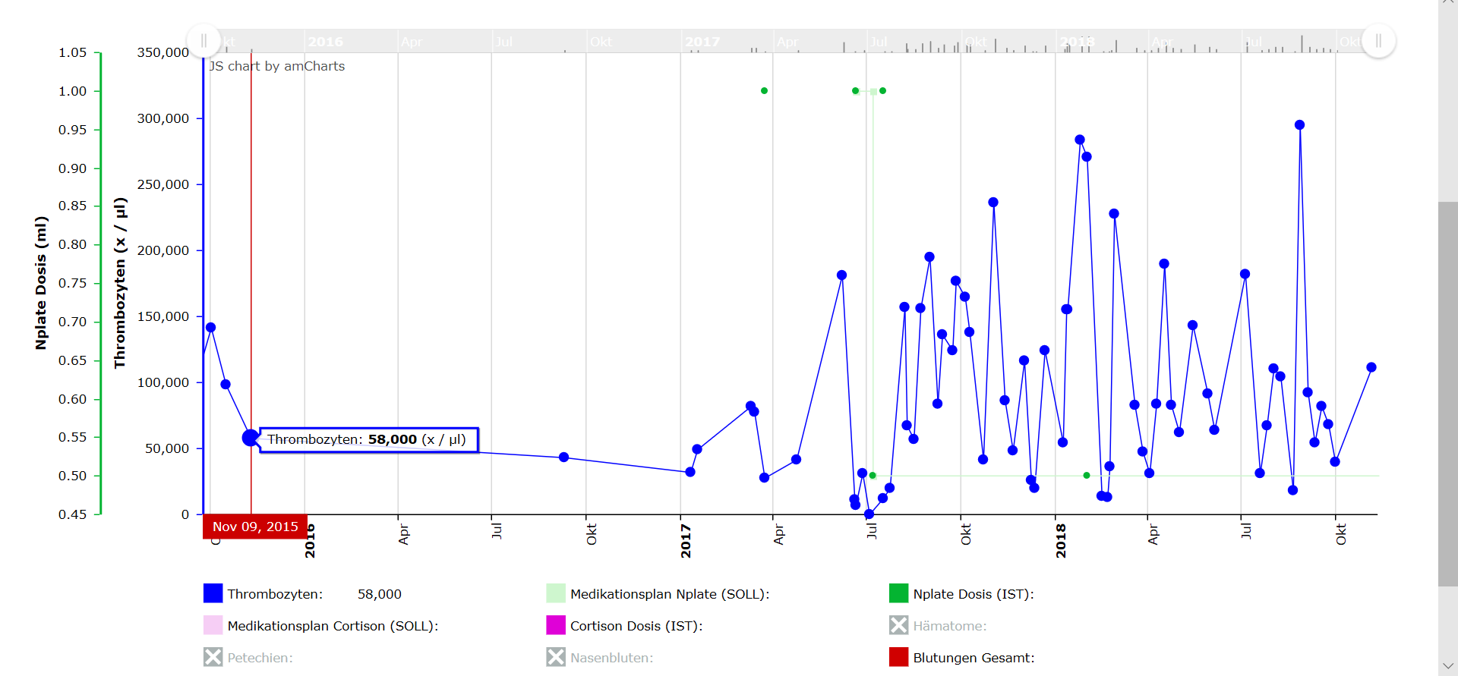
Watch &wait

Slide 14
2. Frankfurter ITP Patiententag
Diagnostik einer ITP
Therapie einer ITP
ITP ≠ ITP
Dokumentation

Slide 15
Wer dokumentiert?
Arzt
Und
Patient

Slide 16
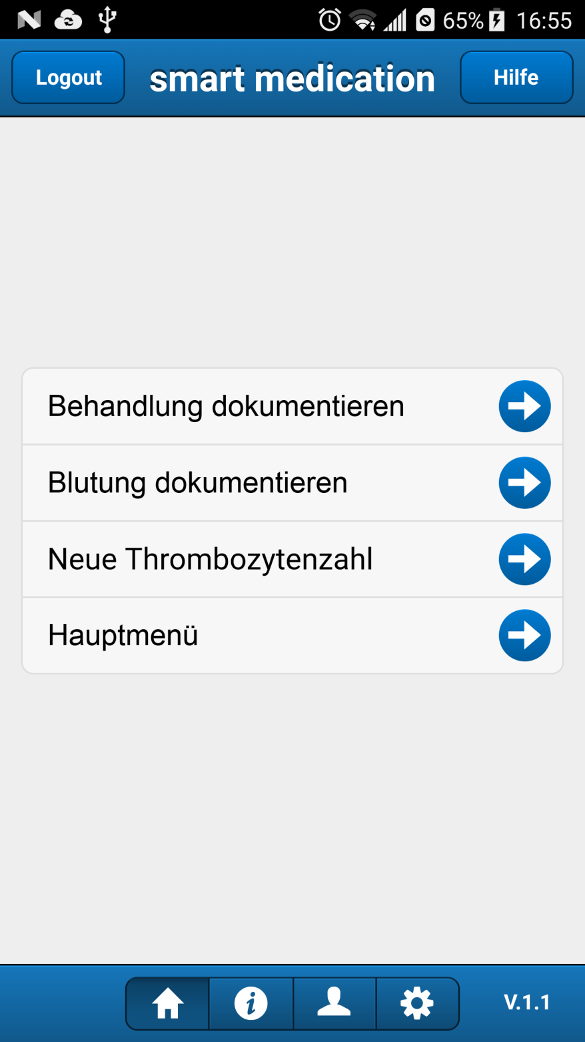
Letzte Behandlung: Datum
Datum: aktuell oder ändern
Dosis:
Größe: übernehmen oder ändern
Gewicht: übernehmen oder ändern
Anmerkung:
Letztes Blutungsereignis: Datum
Datum: aktuell oder ändern
Ursache: spontan vs. traumatisch
Hämatome: keine, 1, 2-5, >5
Petechien: vereinzelt, zahlreich, zusammenfließend
Nasenbluten: einmalig, mehrfach
Andere: Anmerkung: Foto/Bild:
Letzte Thrombozytenzahl: Datum
Datum: übernehmen oder ändern
Neue Thrombozytenzahl:
Anmerkung:
Dokumentiert durch:
Abb.1

Slide 17
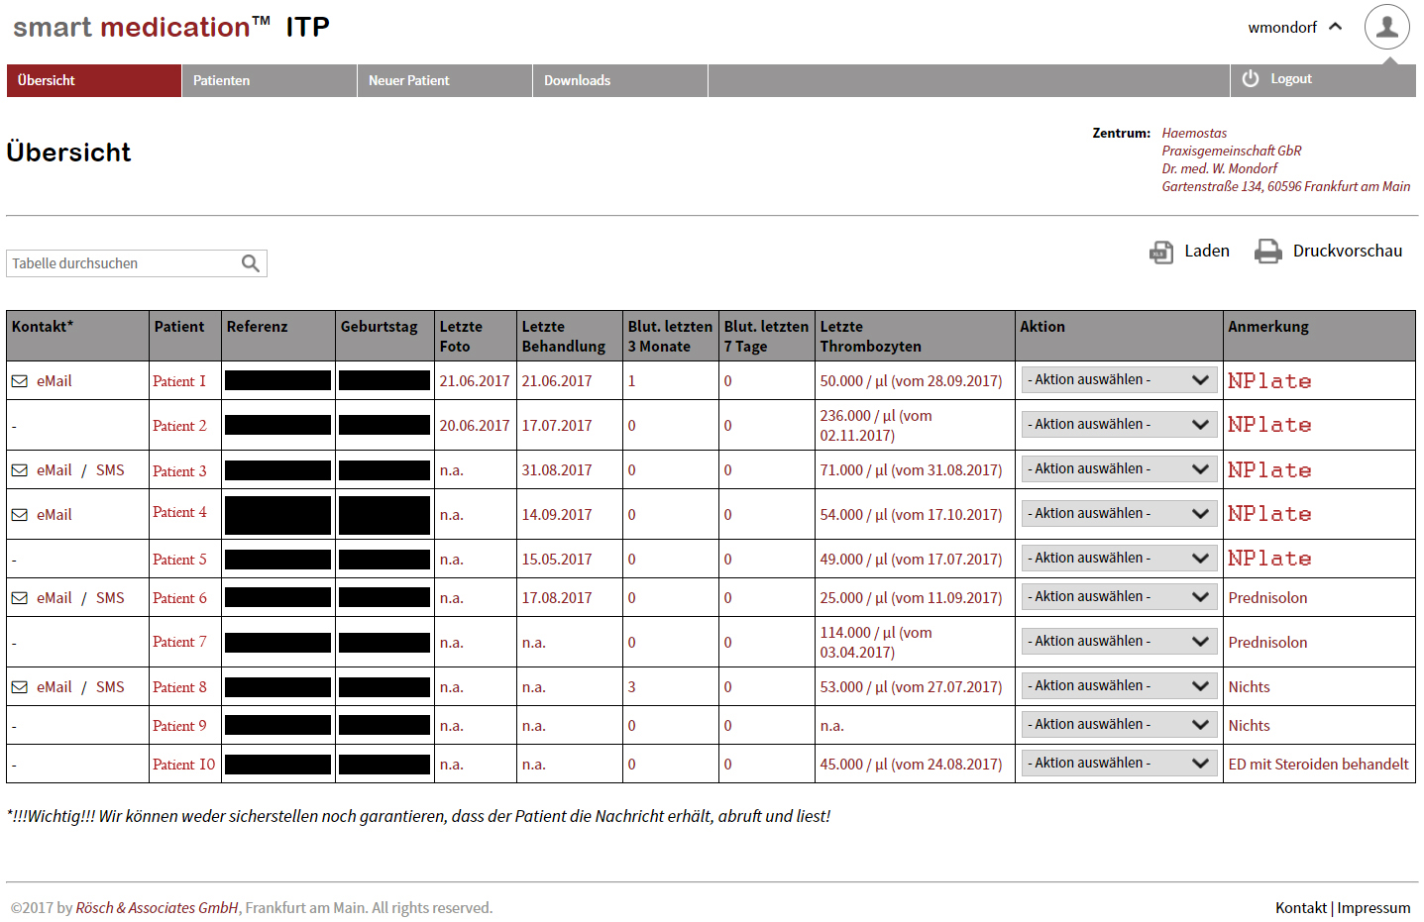
Click to sort
Abb. 2

Slide 18
So profitiert der Arzt
Rascher Überblick über alle behandelten und unbehandelten Patienten (Click to sort)
Behandlung und Kontrolle über größere Entfernung zum Zentrum (z.B. Thrombozytenkontrolle beim Hausarzt)
Visualisierung des Verlaufs über längere Zeiträume hinweg
Watch &Wait:
Blutungen
Behandlungsbeginn
Prednisolon
Thrombozytenverlauf unter Low-Dose Behandlung
Zeitpunkt bzgl. Wechsel von 1st auf 2nd Line Therapie
TPO Rezeptoragonisten: Dosisfindung
Muster bzgl. Thrombozytenverlauf
Automatisierte Datenanalyse
Schnelle Kontaktaufnahme zum Patienten

Slide 19
So profitiert der Patient
Nach dem login
Visualisierung des eigenen Behandlungsverlaufs, Eigenkontrolle
Historie griffbereit (Krankenhaus, Arztwechsel)
Rasche Kontaktaufnahme zum behandelnden Zentrum (SMS, Bild)
Geplant:
Informationen vor login
Fachinformationen zur ITP
Suche nach dem geeigneten ITP Zentrum
Kontaktaufnahme zur Selbsthilfegruppe
Aktuelle Veranstaltungen, Neuigkeiten

Slide 20
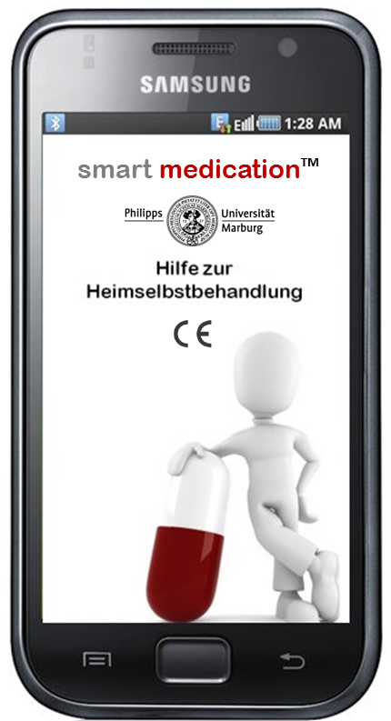
Dokumentation = Hilfe zur Selbsthilfe
Vielen Dank!!
Dr. med. Wolfgang Mondorf
Praxis und Labor zur Diagnostik und
Therapie von Blutgerinnungsstörungen
www.haemostas.de

